Slide 1
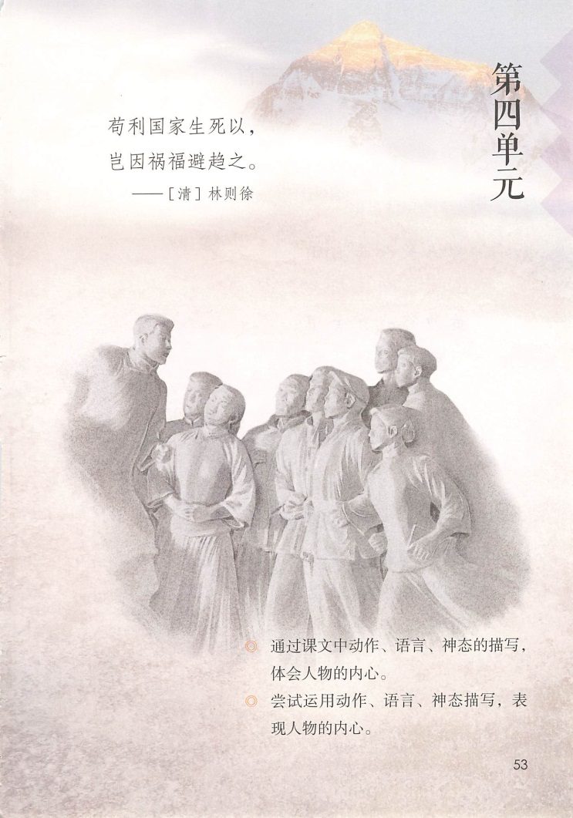
人文主题：责任
语文要素：
通过课文中动作、语言、神态的描写，体会人物内心。
尝试运用动作、语言、神态描写，表现人物内心。

